Slide 1


Grupo INE-C19
Interacción UR

Slide 2
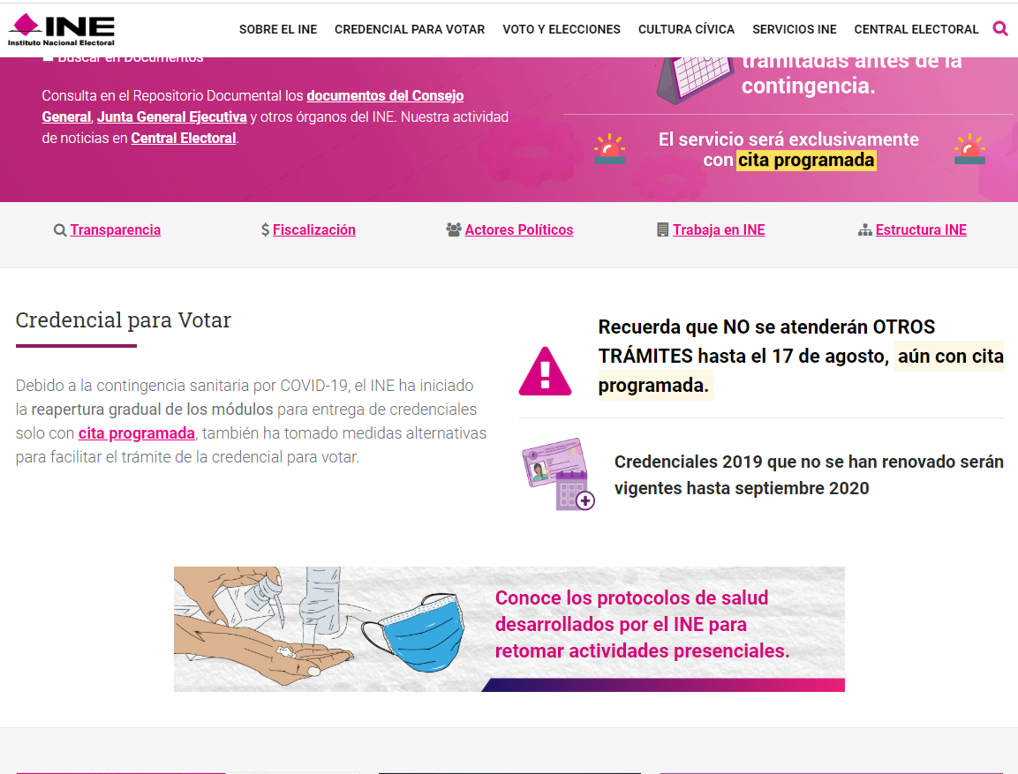
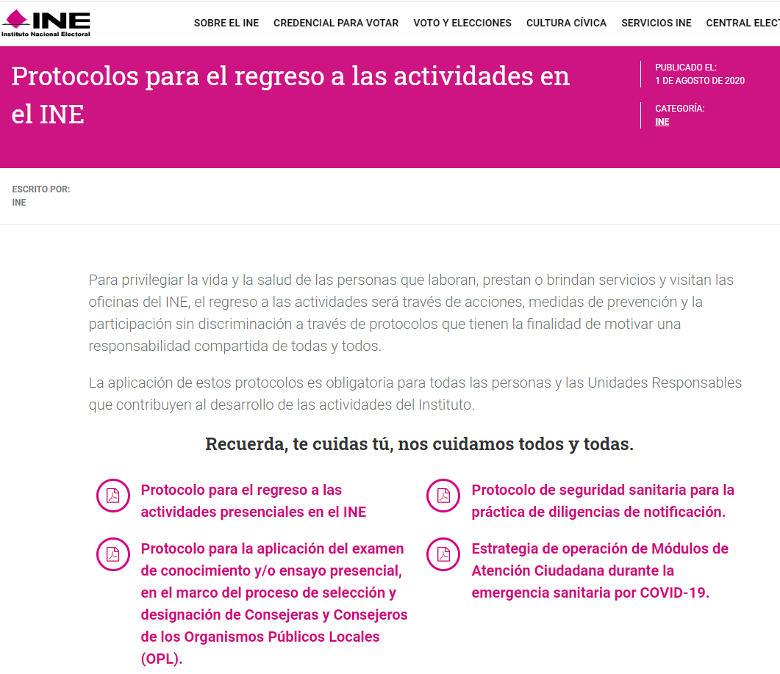
Protocolos para el regreso a las actividades en el INE

Slide 3










Protocolo General
Crea el INE-C19
Revisar el acuerdo INE/JGE69/2020 y su anexo
La estrategia y protocolo del INE
Privilegia:
El trabajo en casa
No ordena:
Guardias
Compras de insumos
Grupos de Riesgo
>60 años
diabetes
etc.
Promoción de la Salud
Horarios alternados
4X10
Horarios de ingreso edificios
Filtro Sanitario
https://sie.ine.mx/t/SE-Asesores/views/Estrategiaderetorno/Estrategiaderetorno?:iid=2&:isGuestRedirectFromVizportal=y&:embed=y
Notes:
DEA, DESPEN, DJ y DERFE - Adicionales piden: guantes, toallas desinfectantes.

Slide 4


Protocolos Específicos
Líneas de Acción o actividades NO cubiertas por el Protocolo General
Módulos de Atención Ciudadana (modificación).
Atención Sanitaria para los Procesos Electorales de Coahuila e Hidalgo.
SE y CAE en las Actividades de Integración de MDC y Capacitación Electoral durante el PEL 2019-2020.
Notificaciones en campo.
UTVOPL exámenes Nay y Mich.
Protocolo General (modificación)
Grupos de Riesgo
Promoción de la Salud
Horarios alternados
Notes:
DEA, DESPEN, DJ y DERFE - Adicionales piden: guantes, toallas desinfectantes.

Slide 5
Líneas con el mayor número de personal
Preparar la cartografía electoral para el PEF 2020-2021
Reseccionamiento 2020: resolución de ciudadanos mal referenciados
220 funcionarios en todas las juntas
Evaluación del Padrón Electoral y de la Lista Nominal que serán empleados en el PEF 2020-2021
Operativo de campo en todo el mes de noviembre para los trabajos de preparación de las encuestas de la Verificación Nacional Muestral
866 funcionarios en todas las juntas
jul | ago | sep | oct | nov | dic
jul | ago | sep | oct | nov | dic

Slide 6


Interacción UR con INE-C19

Slide 7




Interacción UR con INE-C19
Actividades semi-presenciales o bajo demanda
Aviso
UR
Un protocolo específico
Somete a aprobación
Necesita realizar
INE-C19
GC-Salud
Avisos de trabajo presencial
Aviso

Slide 8

Necesita realizar actividades
semi-presenciales o bajo demanda (semi-Bd)
Cada coordinación administrativa revisa antecedentes de salud las personas
(grupo de riesgo y con antecedentes o síntomas COVID-19)
UR necesita actividad semi-Bd
¿Las condiciones del Protocolo General “JGE” son suficientes para que la UR ejecute la actividad?
Sí
Aviso INE-C19
(Herramienta)
No
Si es grupo de riesgo o cuenta con antecedentes o síntomas COVID-19
¿Tiene un protocolo específico para realizar la actividad?
Realización de actividades
Sí
No
No puede asistir a realizar actividades
UR
INE-C19
Salidas

Slide 9
Necesita realizar un protocolo específico
UR tiene que ejecutar actividad de manera presencial
¿Las condiciones del Protocolo General “JGE” son suficientes para que la UR ejecute la actividad?
Aviso INE-C19
Sí
No
Realización de actividades
UR plantea al INE-C19 su protocolo específico
¿El INE-C19 esta de acuerdo con el protocolo específico?
La consulta de la UR excede el conocimiento y experiencia del INE-C19
Dictamen
Sí
No
Dictamen
Emisión y aplicación de comentarios
No
Sí
INE-C19 y UR plantea al Grupo Consultivo su protocolo específico
¿El Grupo Consultivo está de acuerdo con el protocolo específico?
UR
No
Sí
¿El INE-C19 esta de acuerdo con el protocolo específico?
Sí
INE-C19
UR adecua su protocolo
Salidas
No

Slide 10
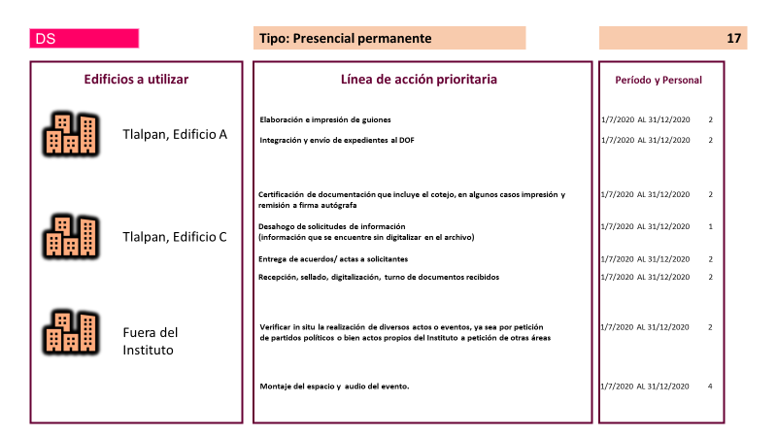
Avisos de trabajo presencial - semipresencial
A solicitud del
INE-C19
Circular 016
El INE C-19 aprueba el esquema general
El INE C-19 aprueba el esquema general
UR necesita avisar al INE-C19 la realización de trabajos presenciales
Realización de actividades

Slide 11
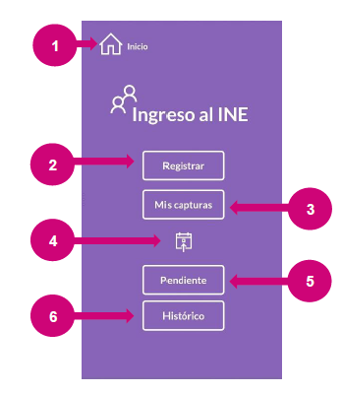
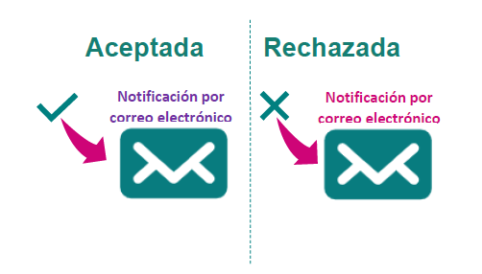
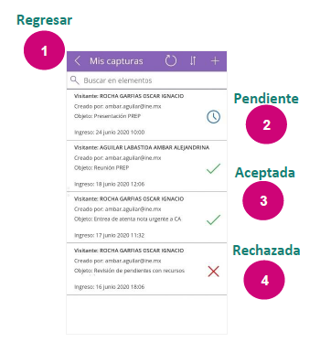
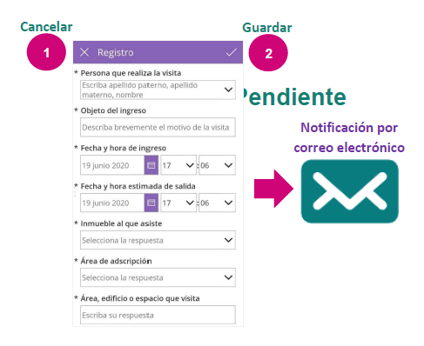
Avisos de trabajo presencial - semipresencial

Slide 12
Hallazgos

Slide 13





Principales hallazgos
INE/JGE69/2020
Existen dudas sobre la adquisición de los insumos:
El protocolo general señala: gel anti-bacterial, cubrebocas, caretas y sanitizante. No saben quien se los proporcionará.
El protocolo general considera insumos adicionales, por lo que piden: guantes, toallas desinfectantes, oxímetros y tapetes.
Acrílicos - mamparas.
Adicionales: batas, overoles y goggles de uso médico.
Se fortalecerá la estrategia de comunicación interna para que las personas en todos los niveles conozcan la información.
Filtro Sanitario
gel anti-bacterial
sanitizante
Uso exclusivo del filtro:
Careta
Overol
Googlees
Termómetro
Oxímetro
Pisos
Cubrebocas
Es responsabilidad del personal llevar su cubrebocas.
En casos específicos y excepcionales se dará un cubrebocas en los filtros sanitarios.
El INE contará con un pequeño stock para los casos del punto anterior.
Revisión de capacidad y de medidas
(protección civil y vigilancia)
Notes:
DEA, DESPEN, DJ y DERFE - Adicionales piden: guantes, toallas desinfectantes.

Slide 14
Principales hallazgos
Se identificó como línea de acción prioritaria la oficialía de partes de todas las UR para retorno inmediato.
Las oficialías de partes deben de cumplir con el protocolo general.
Notes:
DEA, DESPEN, DJ y DERFE - Adicionales piden: guantes, toallas desinfectantes

